Slide 1
Googosoft 国子软件
安徽财贸职业学院网上报销与 审批业务培训
山东国子软件股份有限公司
汇报人：李红巧 汇报日期：2018年5月

Slide 2
系统简介
网上报销与审批系统是学校教师在网上完成财务报销的平台，教师通过网上报销与审批系统，严格限制教师在允许使用经费的权限范围内，根据实际需要进行出差、公务接待、日常等事项的事前审批及网上报销单据的填写，通过自定义审核流程完成单据审核及带有领导数字签名的报销单打印，无需排队，直接办理，方便快捷。网上报销与审批系统借助信息化手段及IT等设备，针对来函及原始凭证支持手机拍照及选择电脑端图片等多种图片上传方式；针对教师本人科研经费的使用情况可以方便快捷的查询；针对各项业务的办理过程可以清晰了解；针对领导审批事项给予待办业务提醒等。

Slide 3
目录
01
系统登录
02
科研类报销
03
非科研类报销

Slide 4
01
系 统 登 录

Slide 5
系统登录
1.系统名称：安徽财贸职业学院网上报销与审批系统
2.访问地址：192.168.97.197:8080/AHCW
http://www.aftvc.com/
3.登录用户：姓名或者工号
4.初始密码：123456
5.登录方式：电脑端

Slide 6
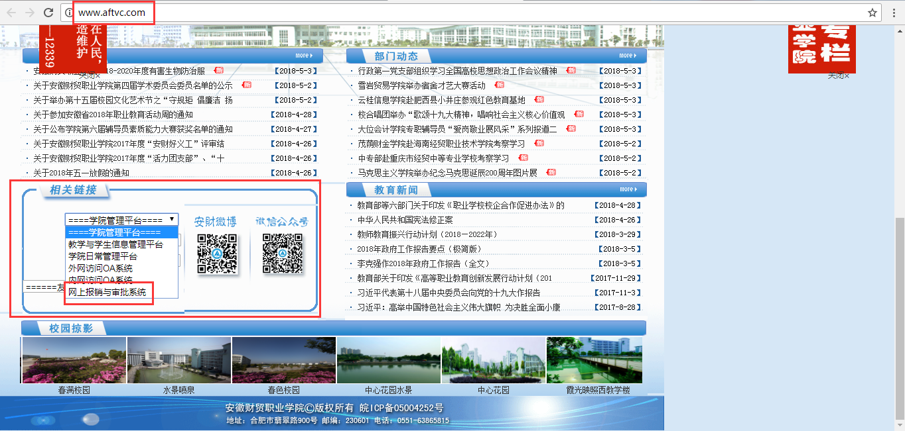
系统登录

Slide 7
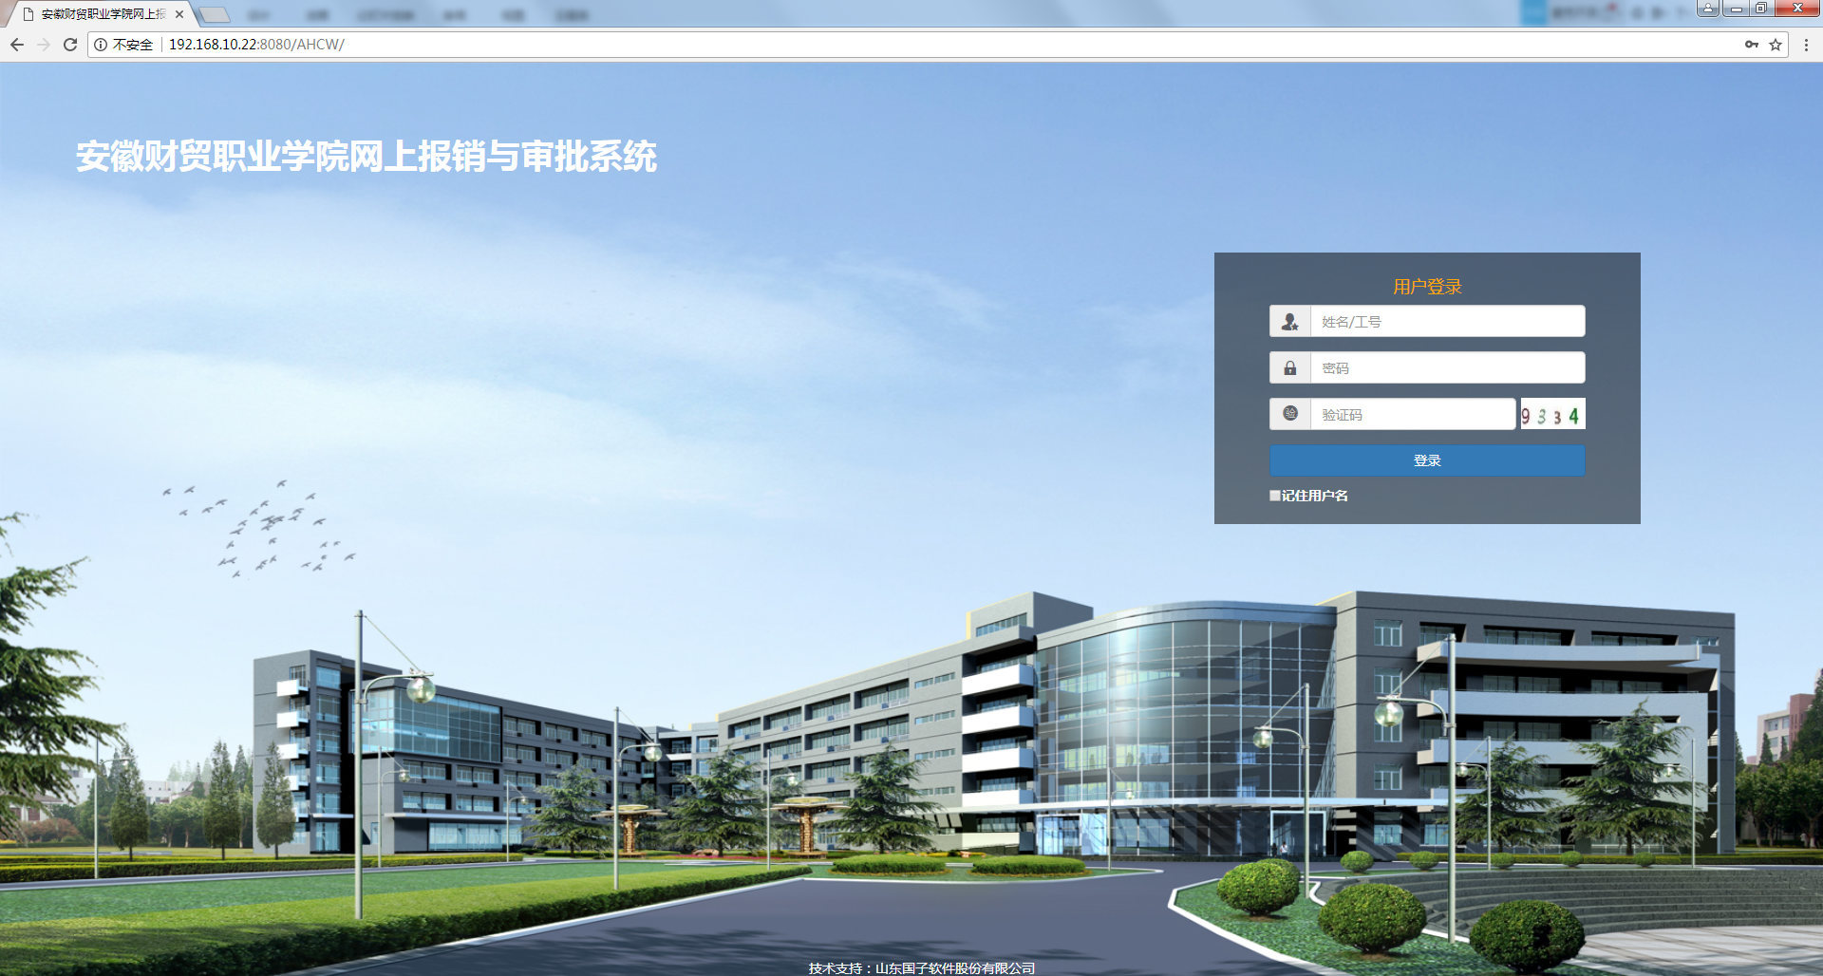
系统登录

Slide 8
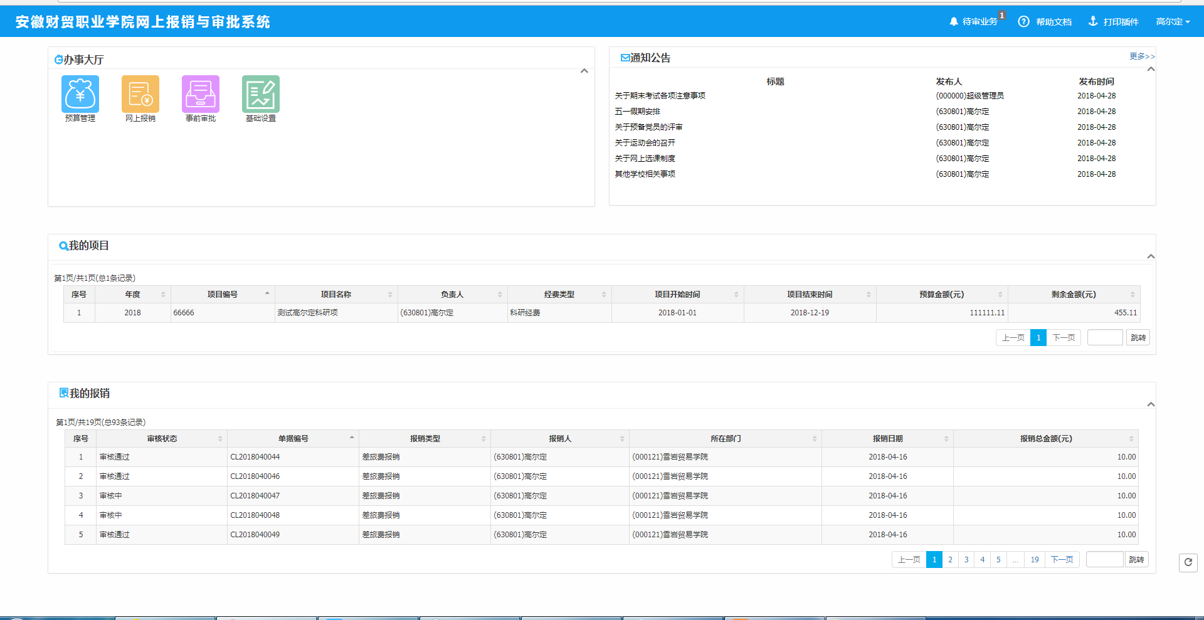
系统登录
说明：
登录系统后，可选择记住用户名和密码，方便下次登录使用。

Slide 9
02
科研类网上报销

Slide 10
科研类事前审批
五千元以上
普通人员/部门负责人
项目负责人审核
科研处负责人审核
分管科研院领导审核
说明：
1.无科研项目的申请人，可由项目负责人在“网上报销-我的项目”里，对申请人进行项目授权；

Slide 11
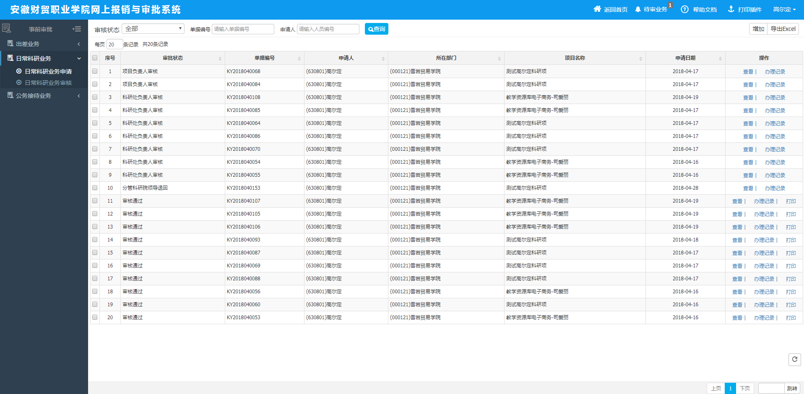
科研类事前审批
办理记录实时跟踪，实现报销过程透明化。

Slide 12
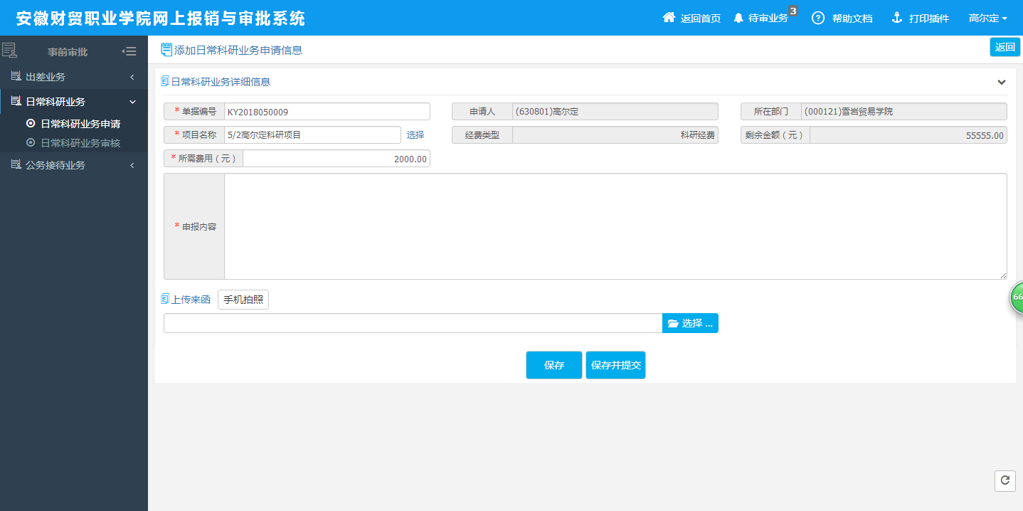
科研类事前审批
点击保存，保存当前页面内容，并返回到列表页面；
点击保存并提交，保存当前页面内容，并将其提交至审核人进行审核；

Slide 13
科研类网上报销
五千元以上
普通人员/部门负责人/分管院领导
科研处负责人审核
财务处负责人审核
分管科研院领导审核
财务预审
项目负责人审核
说明：
1.不区分部门和院系，财务负责人统一到财务处正职审核。

Slide 14
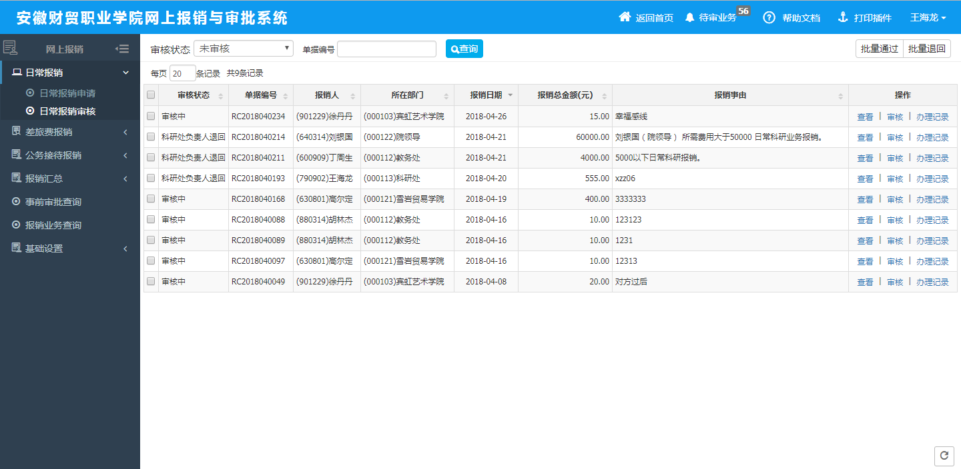
科研类网上报销
点击【审核】按钮，审核当前的数据；点击【批量通过】按钮，对选中的信息执行通过操作；点击【批量退回】，退回所有选中的数据记录。

Slide 15
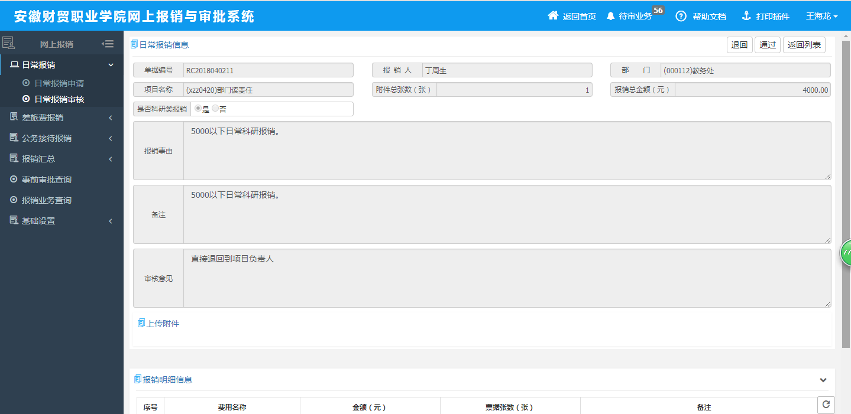
科研类网上报销
可点击左上角【通过】按钮，通过审核；点击【退回】按钮，弹出退回页面的弹窗，审核人员可输入审核意见，然后点击【确定】，单据退回，或点击【返回】，取消退回操作；点击【返回列表】按钮，返回列表页面。

Slide 16
03
非科研类报销

Slide 17
非科研类事前审批（出差、公务接待）
分管院领导审核
普通人员
部门负责人审核
说明：
1.部门负责人为二级学院书记或者院长，行政部门为部门正职；
2.二级学院根据分管教学或者学生由不同的分管院领导进行审核；
Notes:
书记审核到吴晓光，院长审核到邓庆安。

Slide 18
非科研类事前审批（出差、公务接待）
分管院领导审核
部门负责人
部门负责人审核
说明：
1.二级学院两个负责人， 其中一个负责人提交，由另一个负责人审核；
2. 对于行政部门正职提交，则部门负责人审核一步自动通过；

Slide 19
非科研类网上报销
五万元以上
十万元以上
五千元以上
分管院领导审核
分管财务院领导审核
院长审核
普通人员申请
财务预审
部门负责人审核
财务负责人审核
说明：
1.对于二级学院，报销金额如果小于等于五千，则需要院长和书记两位领导审核；
2.对于二级学院，报销金额如果大于五千，则需要院长或者书记一位领导审核；
3.如果报销费用为工会经费，部门负责人特定为工会专职副主席审核；
4.根据单位性质不同，财务处负责人审核一步由财务处正职或者财务处副职审核；

Slide 20
非科研类网上报销
五万元以上
十万元以上
分管院领导审核
分管财务院领导审核
院长审核
部门负责人申请
财务预审
部门负责人审核
财务负责人审核
说明：
1.对于二级学院部门负责人报销，部门负责人为另一位领导审核；
2.对于行政部门，需要由副职审批，如果没有副职，则自动通过；
3.如果报销费用为工会经费，部门负责人特定为工会专职副主席审核；
4.根据单位性质不同，财务处负责人审核一步由财务处正职或者财务处副职审核；

Slide 21
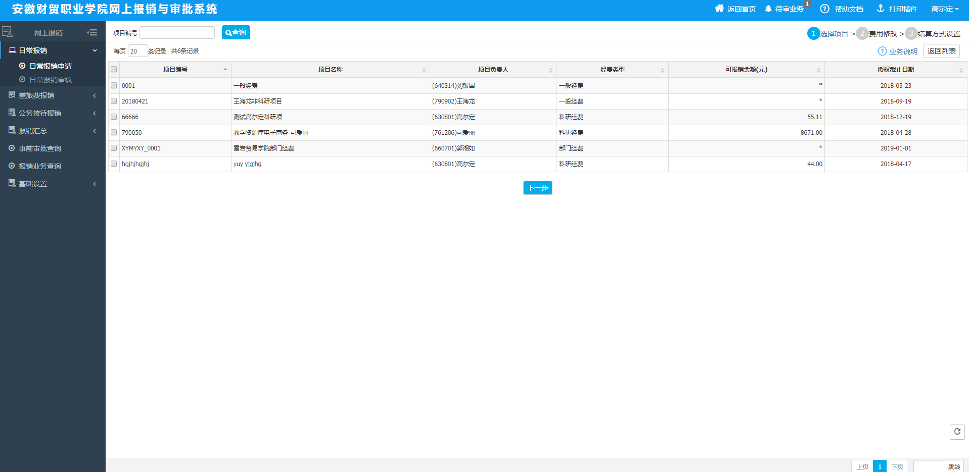
日常报销-申请列表
1、报销费用超标控制，实现项目经费可控化。
2、选择一条项目信息，点击【下一步】，进入报销信息填写页面；
3、点击【返回列表】，进入报销信息列表页面；

Slide 22
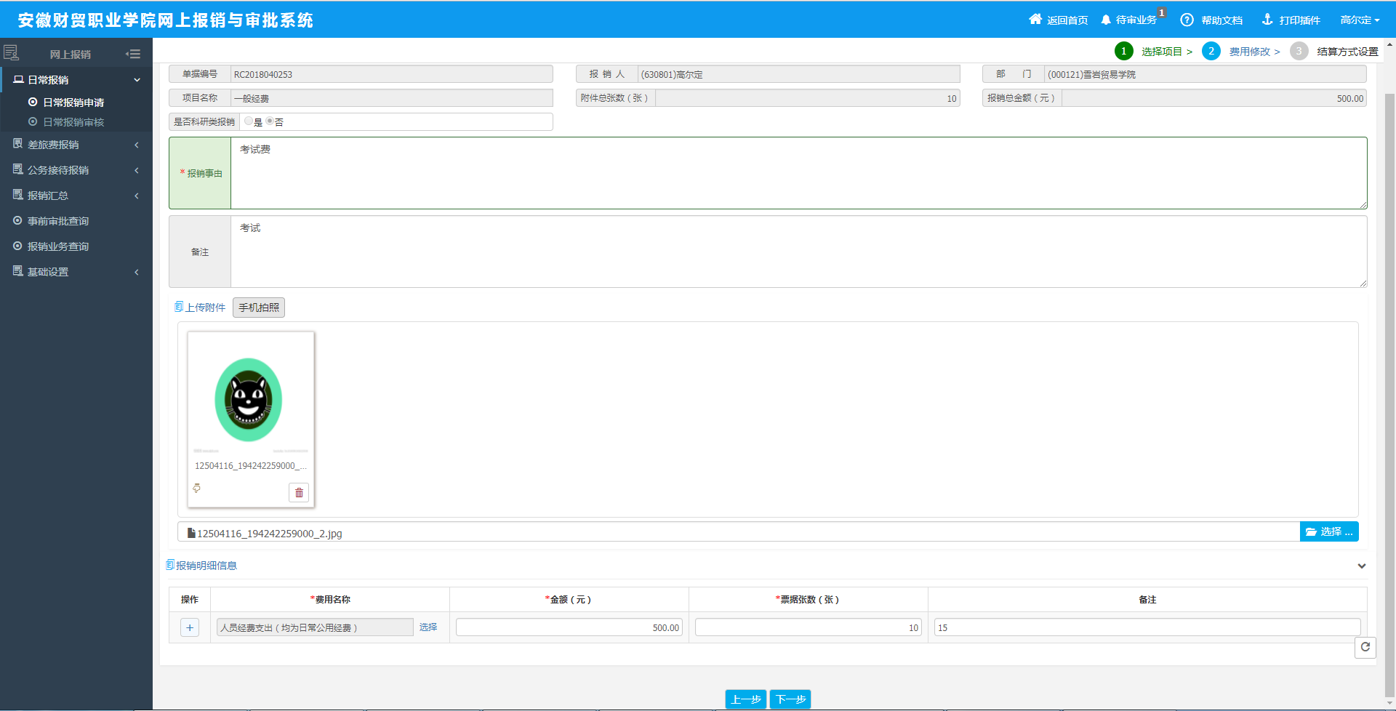
日常报销-申请
报销单、发票等上传支持手机拍照，实现附件上传高效化。

Slide 23
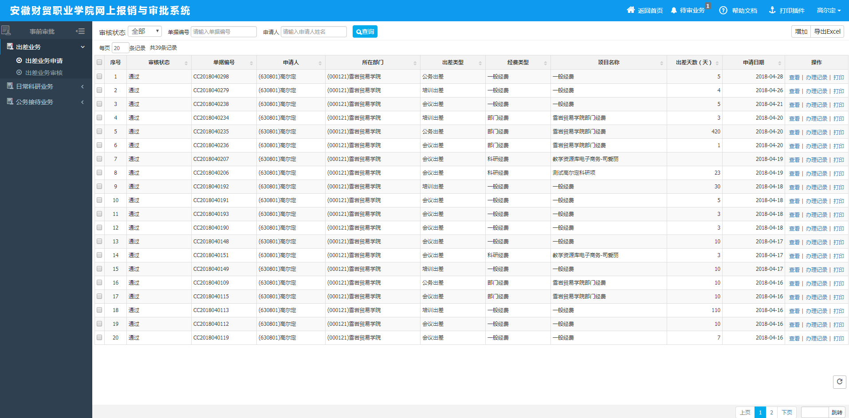
差旅费报销-申请列表

Slide 24
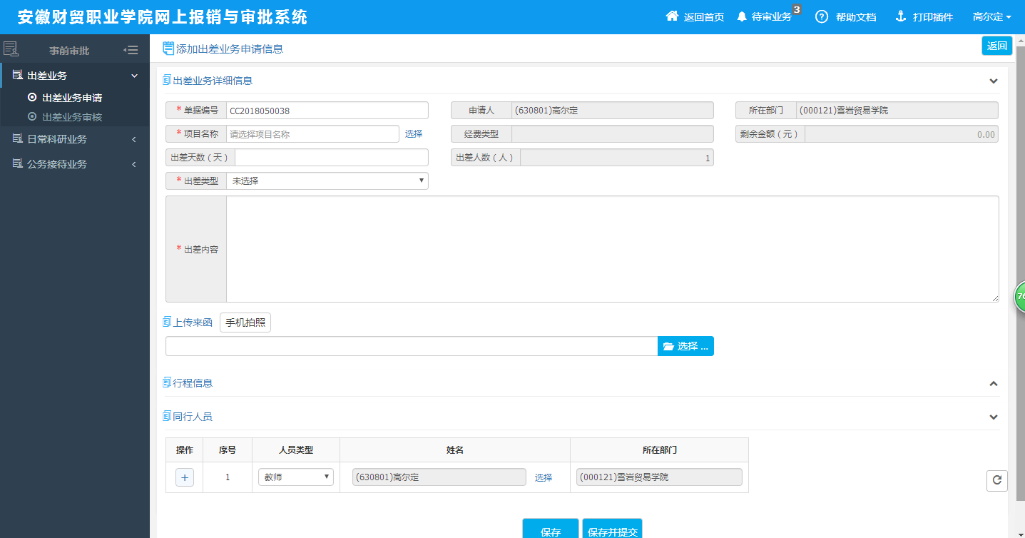
差旅费报销-申请

Slide 25
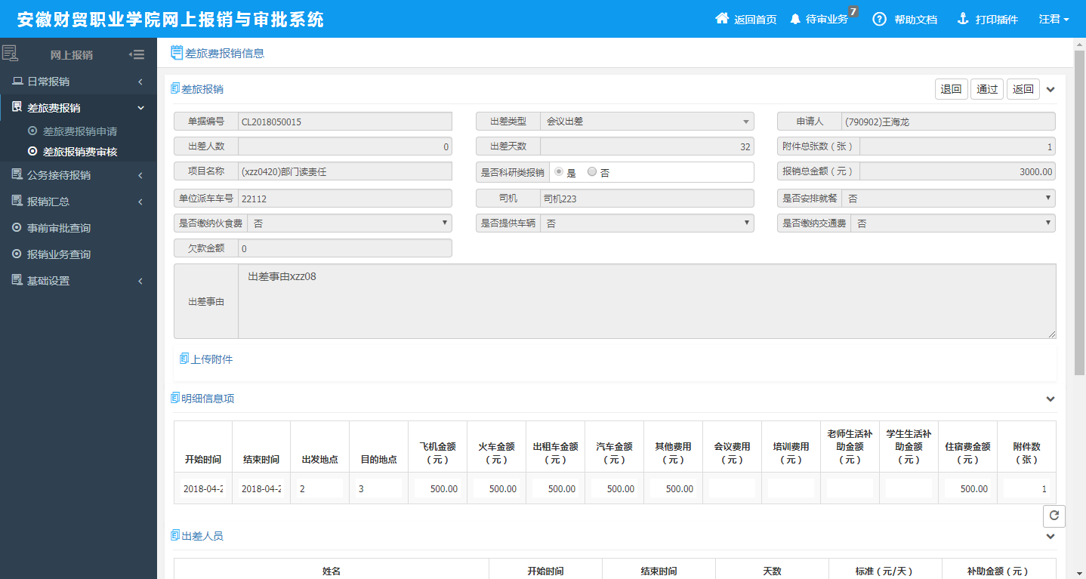
差旅费报销-审核

Slide 26
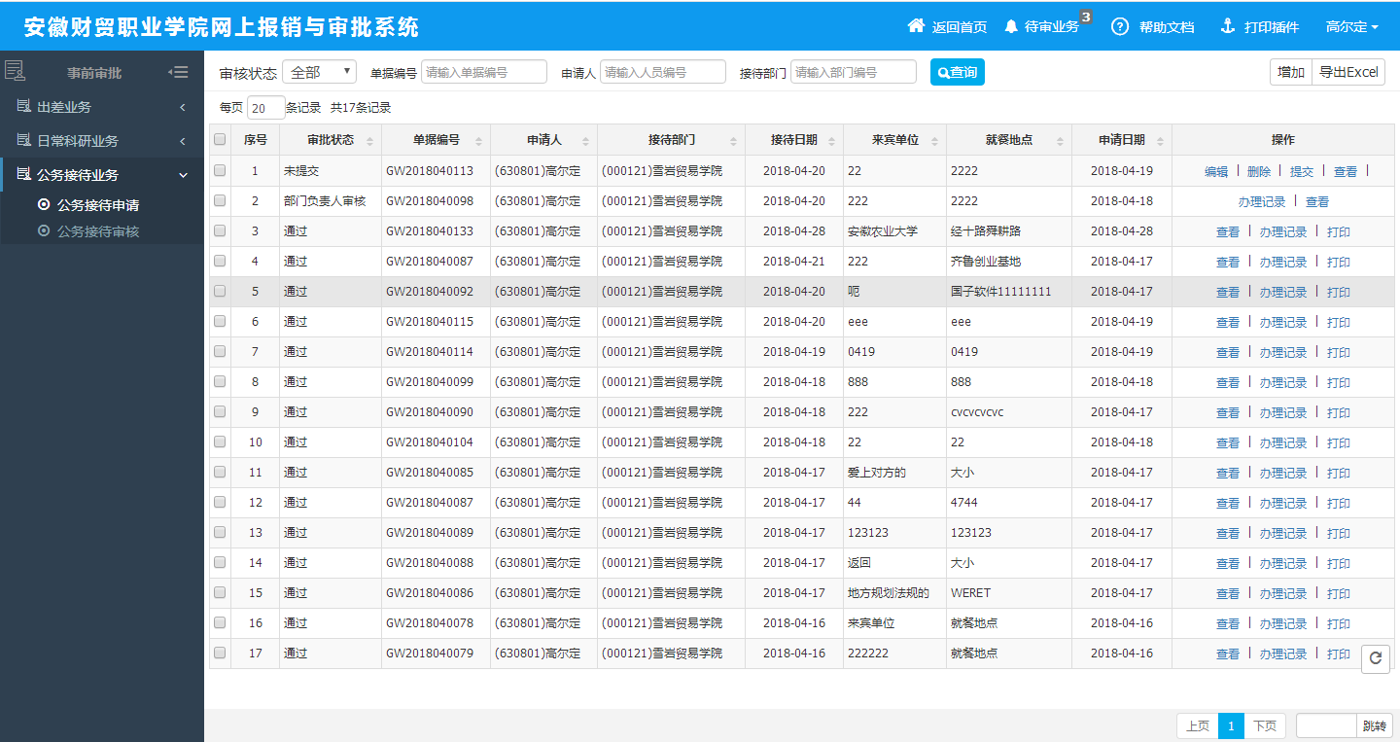
公务接待费报销-申请列表

Slide 27
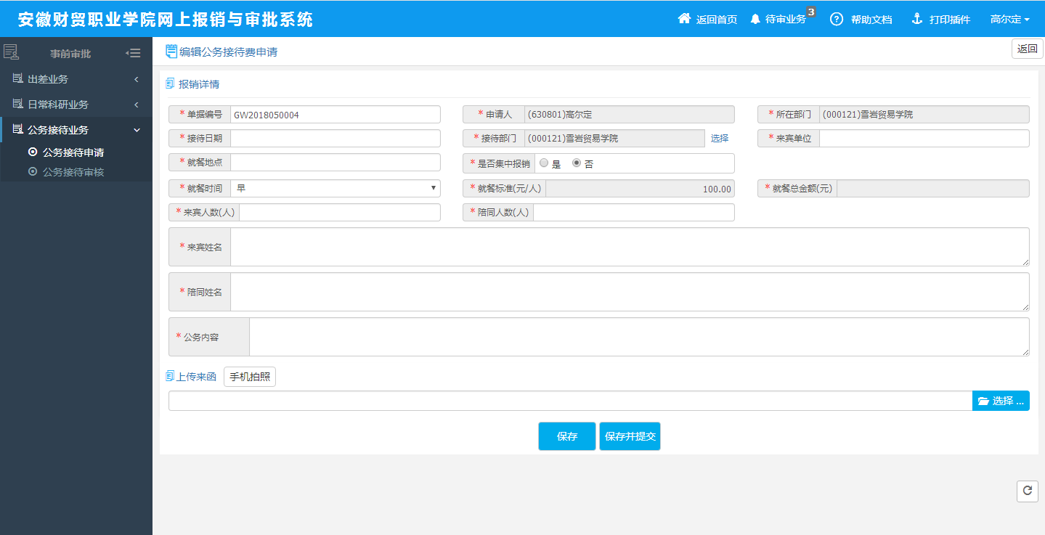
公务接待费报销-申请

Slide 28
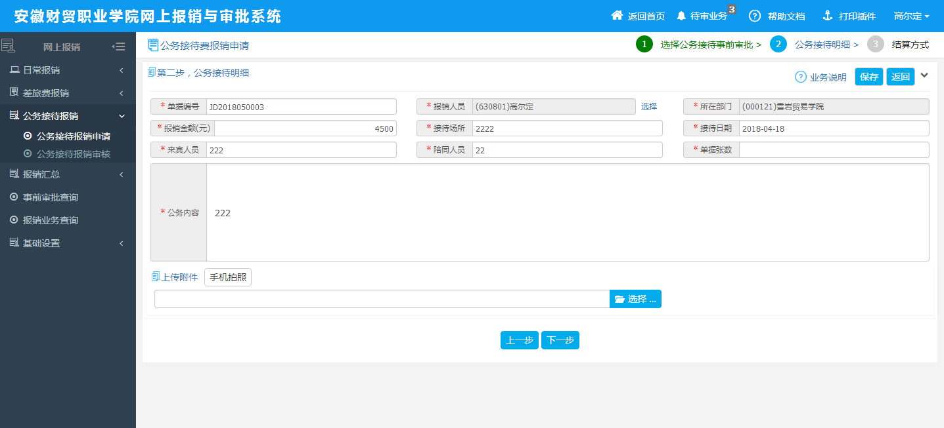
公务接待费报销-申请

Slide 29
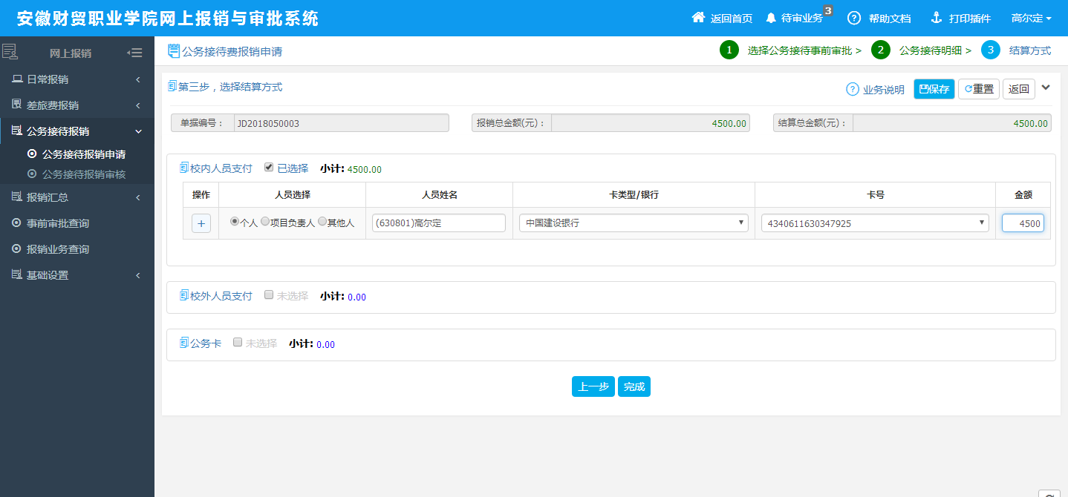
公务接待费报销-申请

Slide 30
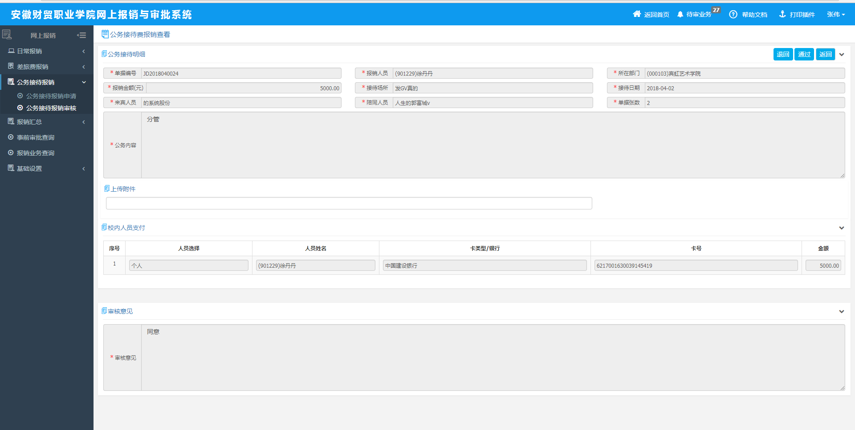
公务接待费报销-审核

Slide 31
专注
创新
Googosoft
国子软件
发展
专业

